Slide 1
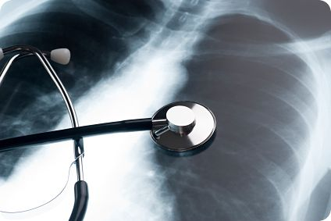
Újdonságok
a Mellkas képalkotásában
Dr. Tárnoki Ádám Domonkos PhD
Dr. Tárnoki Dávid László PhD
SE Radiológiai és Onkoterápiás Klinika
SE Baráti Kör, 2015.05.27.

Slide 2
Baráti Kör Dr. Balázs Dezső és Walter Julianna díja

Slide 3
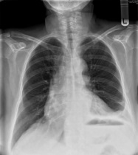
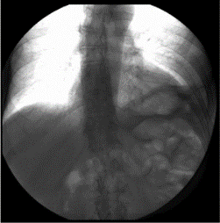
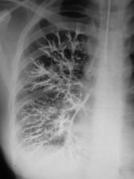
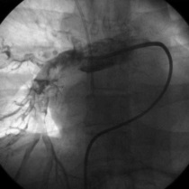
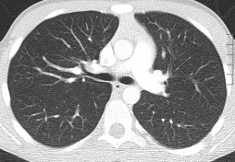
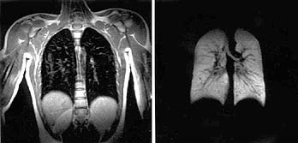
Mellkas képalkotó eljárásai
Röntgen
Átvilágítás
Brochográfia
Angiographia, DSA
Ultrahang
CT
MR
Izotóp (szcintigráfia, PET-CT)

Slide 4
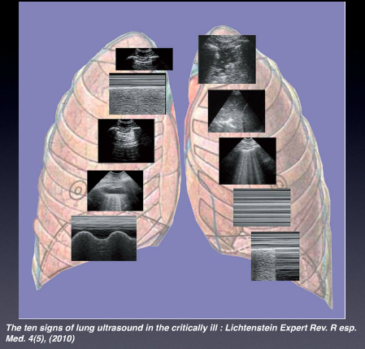
Tüdő ultrahang
• Sugárterhelés nélkül
Ultrahang nem lát át a levegőn / normális tüdőn
• Műtermékeket keresünk

Slide 5
Pneumothorax (PTX)
UH jelek:
B-mód: Csúszó tüdő (lung sliding) hiánya
M-mód: vonalkód-jel
Granularis pontok (“homok”) eltűnnek
ptx normális
vonalkód-jel tengerpart-jel

Slide 6
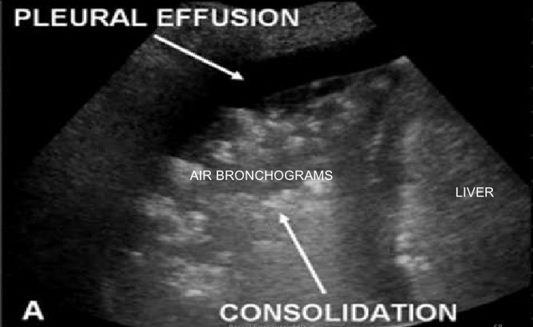
Alveoláris konszolidáció
Centrális pneumonia nem látható UH-gal
Folyadékkal telt alveolusok / légtelen tüdő perifériásan
UH jelek:
Ultrahanggal levegő bronchogram jelzi, hogy a bronchus “nyitott” már
Doppler-jel
Pleurális folyadék
UH jelentősége:
Pneumonia monitorozása
Abscessus – UH vezérelt drainage

Slide 7
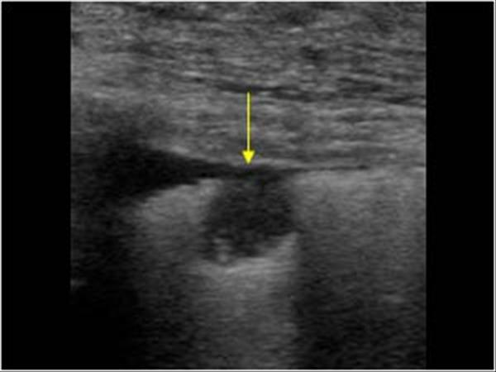
Pleura betegségek
Pleuritis:
Parietalis ill. visceralis pleura echodús, megvastagodott
Benignus pleuralis tumorok
Malignus pleuralis mesothelioma
Azbeszt okozta plakkok (meszes vagy nem meszes)
Pleuralis metastasisok
Benignus pleuralis megvastagodás
Subpleuralis tüdőmetastasis

Slide 8
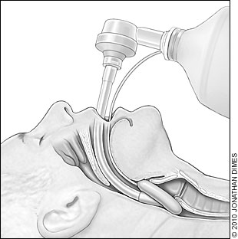
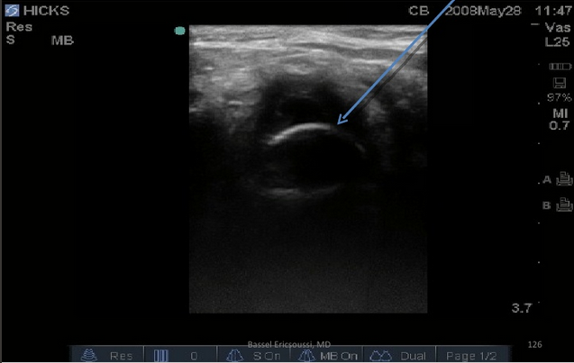
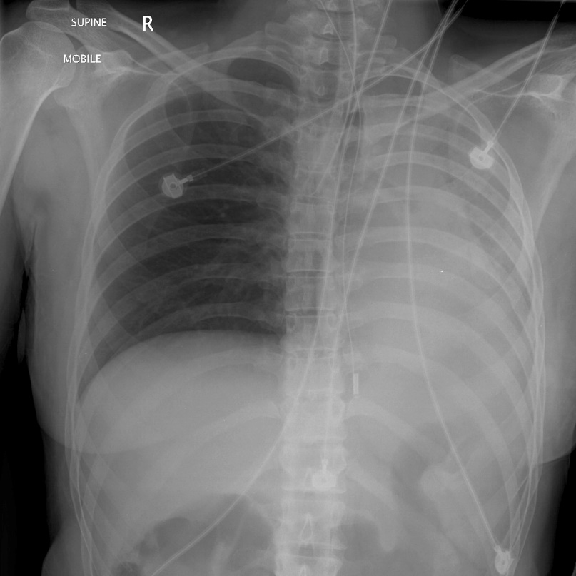
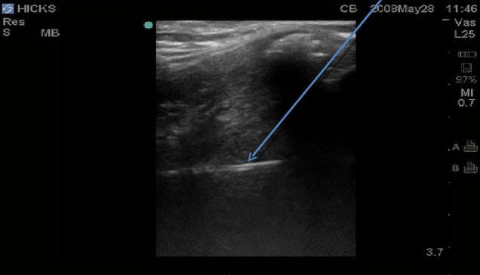
Endotrachealis tubus (ETT) pozíciója – translaryngealis UH
Proximális ETT malpozició – “ETT túl magasan van”
Disztális ETT malpozíció
Transversalis nézet:
Longitudinalis nézet:

Slide 9
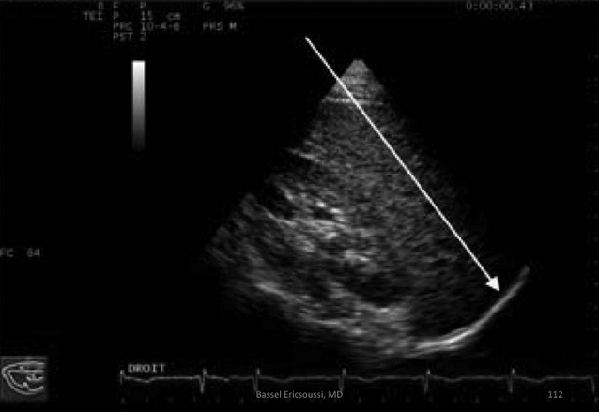
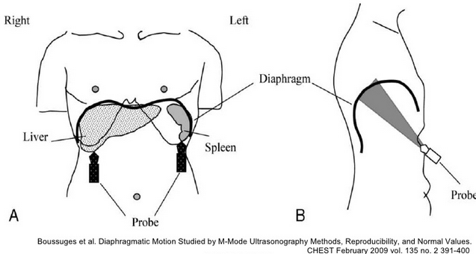
Rekesz mozgásának és kontraktilitásának vizsgálata
Rekesz paralysis

Slide 10
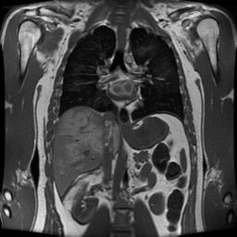
MRI
Mediastinalis, hilusi struktúrák, pleura- és nagyobb intrapulmonalis eltérések
Tüdő MR:
alacsony szignál (ok: alacsony protondenzitás, szuszceptibilitási artefaktumok)
fiziológiai mozgás (szív pulzáció, légzés)
Funkcionalis ventillációs képalkotás:
nem proton-MRI nukleonok belélegzése (pl. hyperpolarizált gázok: ³He,¹²⁹Xe)

Slide 11
Funkcionális MRI
Oxigénnel dúsított T1 képalkotás és perfúziós MRI
T1 relaxációs idő a szövetek összetételétől és a vérmennyiségtől függ
Molekuláris oxigén oldódik a vérben és a tüdőszövet lerövidíti a T₁ időt → tüdő oxigén felvételének, regionális eloszlásának vizsgálata
T₁ rövidülés mértéke hyperoxiás környezetben?
Egészséges kontroll > > >
COPD vagy IPF > > >
hypoxiás vasoconstrictio és a valódi perfúziós eltérések elkülönítése
Tüdőparenchyma T₁ értékei
alacsonyabbak
több fibrotikus szövet
kevesebb gázcsere
Bertram Jobst és mtsai. Kerry Hart és mtsai. ERS konferencia, 2014, München

Slide 12
T1-mapping MRI a krónikus tüdő allograft diszfunkcióban
Bronchiolitis obliterans szindróma (BOS) tüdőtranszplantáció után a hosszú-távú túlélés markere
Eddig spirometria alapján állapították meg
3 csoport: BOS 0, BOS0p és késői stádiumok (BOS1-3)
BOS korai detekciója
51 beteg tüdőtranszplantáció után
coronalis T1 képek szobalevegőn és 100% oxigénen inversion recovery snapshot fast low angle shot sequence + oxigén transzfer funkciót (OTF) számoltak
Julius Renne és mtsai. ERS konferencia, 2014, München

Slide 13
3D dinamikus oxigénnel dúsított MRI
„Légzésfunkciós vizsgálat a radiológiában”
a regionális tüdőventilláció és perfúzió újabb radiológiai biomarkereivel szolgál
egy légzési ciklusban a légzésfunkció regionális változásaiban lehet szerepe
Technika: single-shot 3D MPRAGE szekvencia alkalmazása
4 egészséges személy
T1 felvételek alatt szobai levegőt lélegeztek be, majd 15 mp dinamikus scan (100% O₂), majd szobai levegő
∆PO₂ térképek, O₂ belélegzés (wash-in) és kilélegzés (wash-out)
Jose Ulloa és mtsai. ERS konferencia, 2014, München

Slide 14
Hyperpolarizált Xenon MRI
200 ml 3He vagy 500 ml 129Xe
Drága: $850 és $170 / liter
MRI pulzusszekvenciák optimalizálása polarizációs technológiával
Ventillációs defektusok egészséges dohányosokban
Neil J. Stewart és mtsai. ERS konferencia, 2014, München

Slide 15
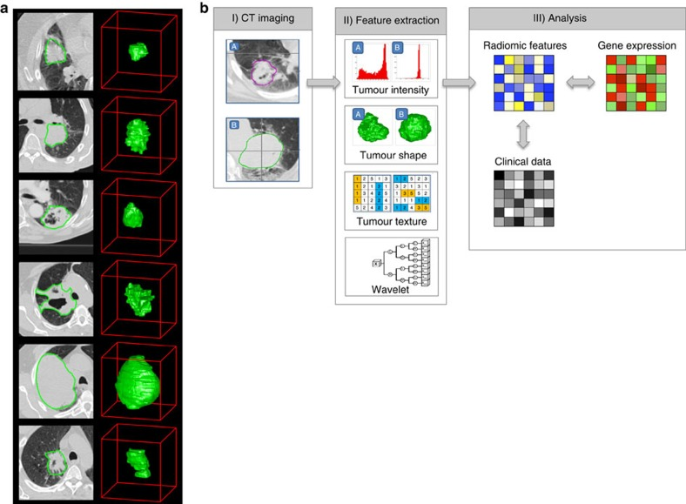
Radiogenomika
A képalkotás a szöveti patológiával korrelál
Tüdőrákosok CT vizsgálata
Erős fenotípikus különbségek (tumor heterogenitás, alak)
Összehasonlítás a klinikai és génexpressziós adatokkal
Aerts HJ et al. Decoding tumour phenotype by noninvasive imaging using a quantitative radiomics approach. Nat Commun. 2014;5:4006.

Slide 16
Összefoglalás
Mellkasi ultrahang:
PTX, perifériás pneumonia, pleura betegségek, translaryngealis UH (endotrachealis tubus pozíciója), rekeszmozgás
Tüdő MRI:
COPD, IPF, tüdő allograft diszfunkció stb.
Radiogenomika

Slide 17
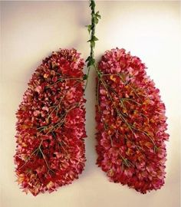
Köszönjük a figyelmet!

